Slide 1


Slide 2
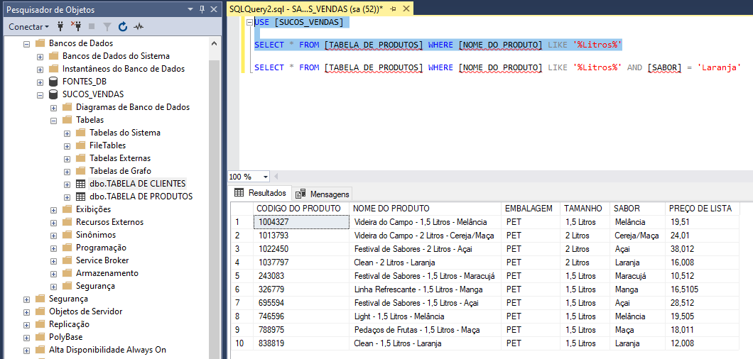
Like

Slide 3

Like

Slide 4
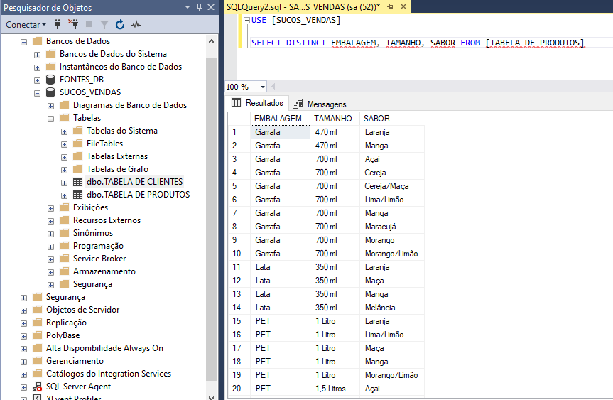
DISTINCT

Slide 5
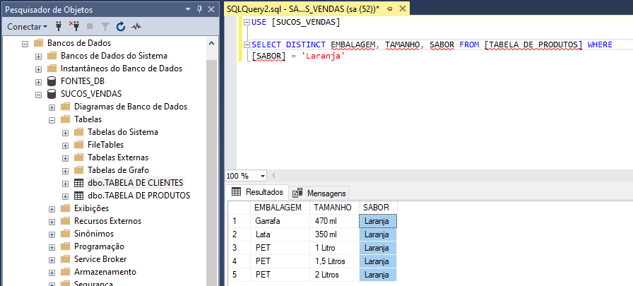
DISTINCT

Slide 6
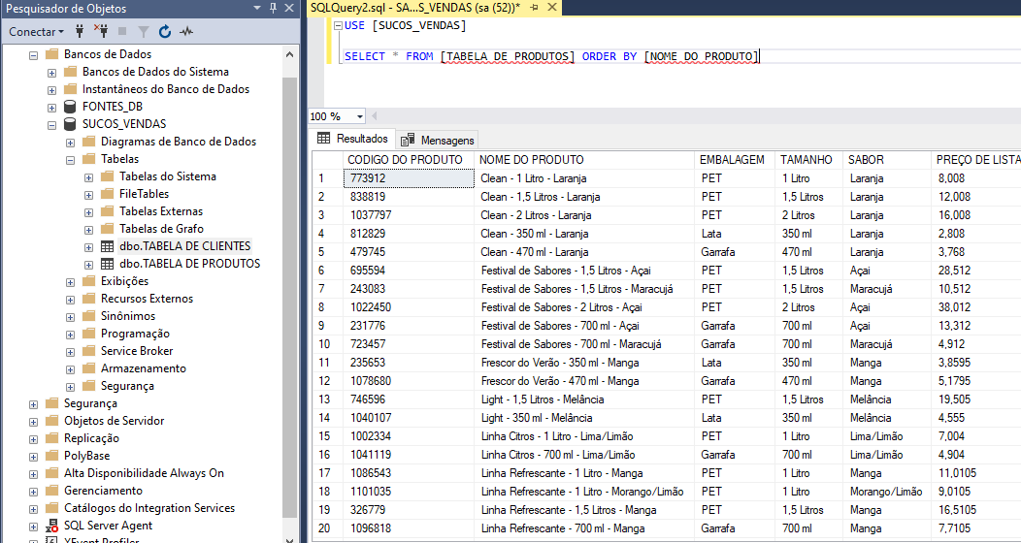
Order by

Slide 7
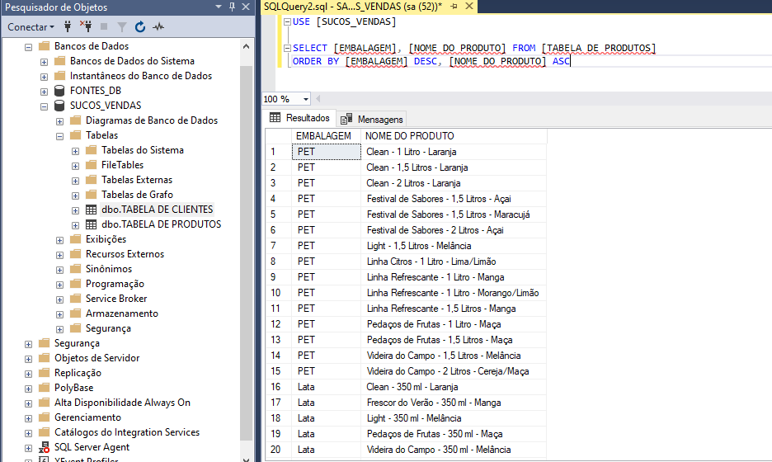
Order by

Slide 8

Agrupando Resultados
AVG

Slide 9

Agrupando Resultados
MAX

Slide 10

Agrupando Resultados
MIN

Slide 11

Agrupando Resultados
COUNT

Slide 12
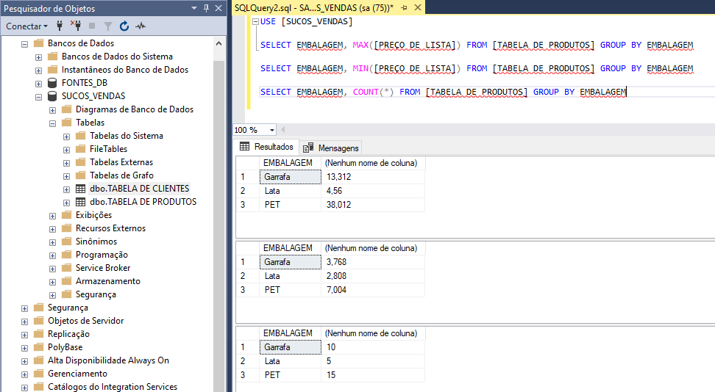
MAX | MIN |COUNT

Slide 13
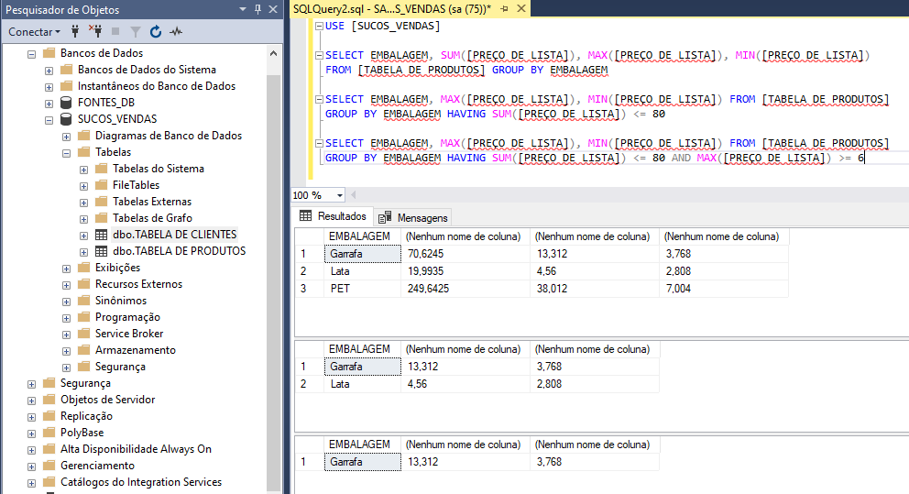
having

Slide 14
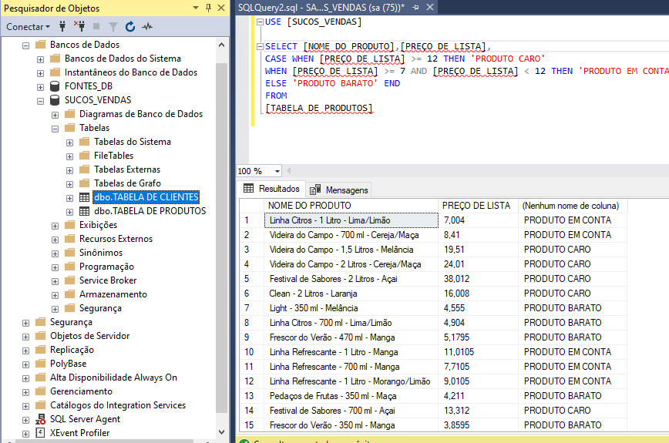
CASE

Slide 15
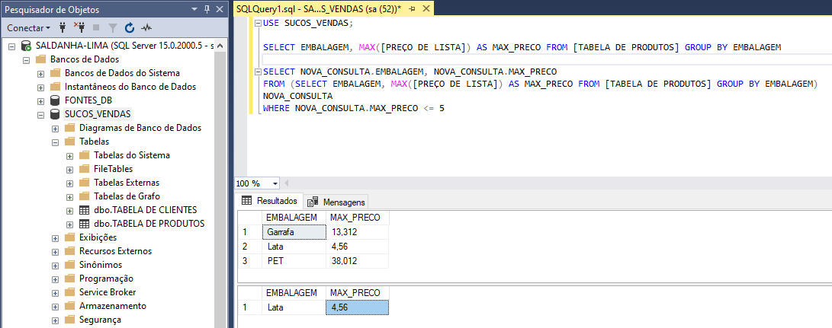
Sub Consulta

Slide 16
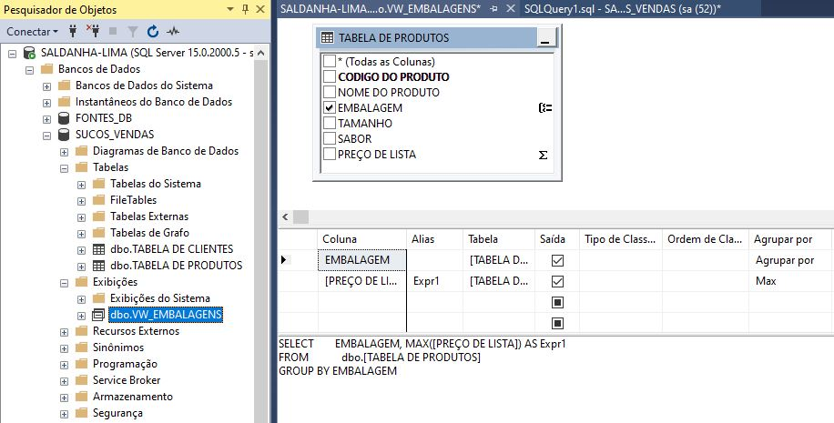
VIEW

Slide 17
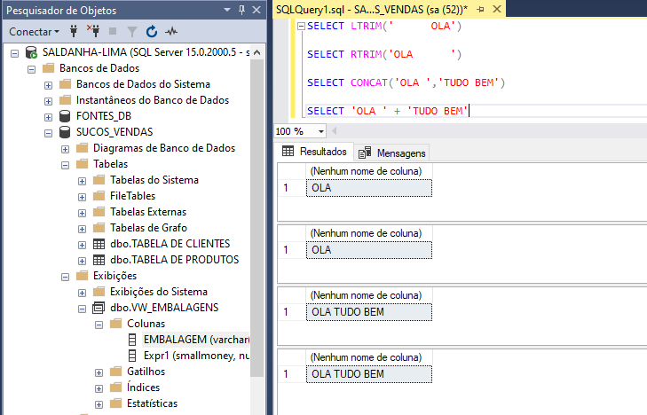
FUNÇÕES

Slide 18
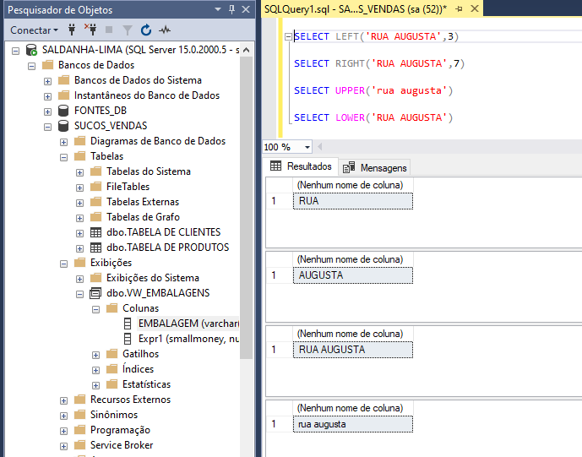
FUNÇÕES

Slide 19
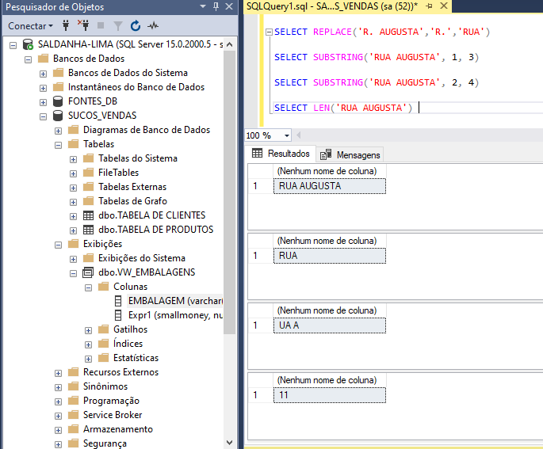
FUNÇÕES

Slide 20
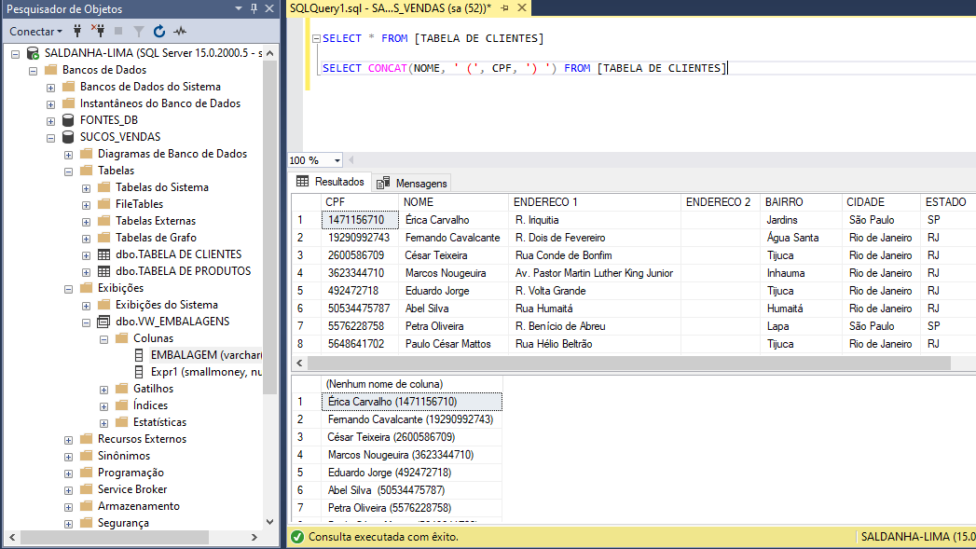
FUNÇÕES

Slide 21
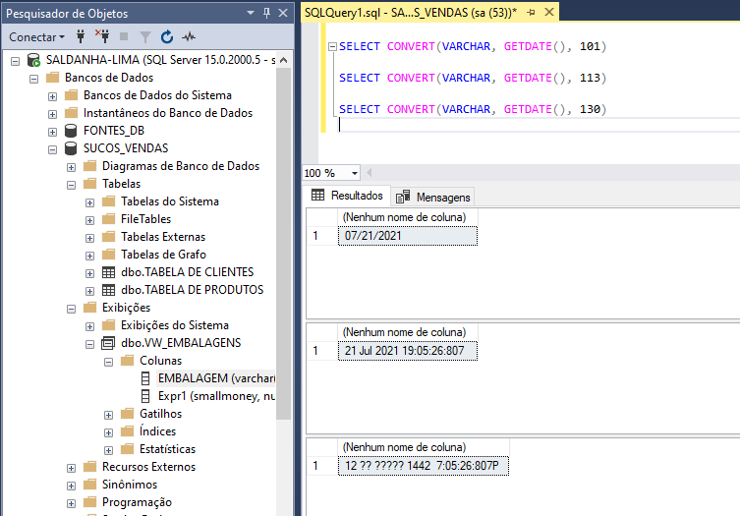
CONVERSÃO DATA

Slide 22
